Slide 1
Tipo de aplicaciones

Slide 2
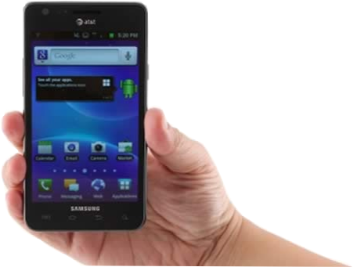
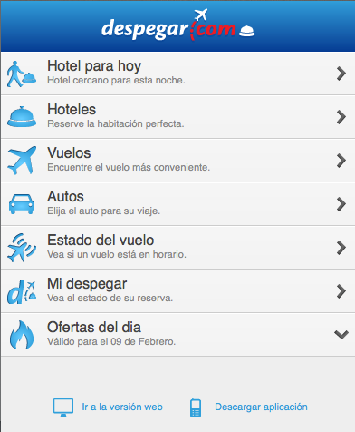
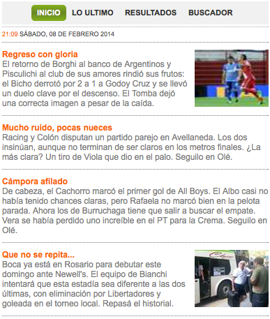
web móvil
Versión móvil de
DESPEGAR
Versión móvil de
OLÉ

Slide 3
Web móvil
Son aquellas desarrolladas usando lenguajes para el desarrollo web como HTML, JavaScript y CSS
No se requiere un SDK, entorno de desarrollo de software, sino que programan de manera independiente del sistema operativo donde se va a ejecutar
No requieren la instalación de la aplicación sobre el dispositivo móvil.
Se accede a ellas por medio del navegador a través de la URL
No se distribuyen por medio de las tiendas de aplicaciones, sino que se comercializan y promocionan de manera independiente

Slide 4

Web móvil - Ventajas
No es necesaria una instalación. Se utiliza el navegador del dispositivo.
Es accesible por todos los dispositivos con acceso a Internet.
Las actualizaciones pueden realizarse en cualquier momento y estar disponibles de inmediato.
Requiere menos recursos que una aplicación no web.

Slide 5
Web móvil - Ventajas
Es fácil y rápido poner en marcha
El proceso de desarrollo es más sencillo. Emplean tecnologías ya conocidas como HTML, Javascript y CSS
Se pueden encontrar con los tradicionales buscadores
No necesitan de la aprobación de ningún fabricante para ser publicadas

Slide 6

Web móvil - Desventajas
Un sitio web debe adaptarse a las medidas de un dispositivo móvil - Aplicaciones Responsivas
Algunos navegadores móviles son extremadamente simples y básicos
Un sitio web móvil será menos atractivas y dinámicas
Nunca será tan complejo y dinámico como una aplicación nativa
Necesita conexión a internet para funcionar

Slide 7

Web móvil - Desventajas
La velocidad de ejecución es menor que la de las aplicaciones nativas
No acceden a recursos del dispositivo tales como: GPS, acelerómetro, etc.
Es necesario conocer la URL de la web para acceder
No se ejecutan en pantalla completa naturalmente, pero existe el modo de configurarlo

Slide 8




Agentes de la web

Slide 9
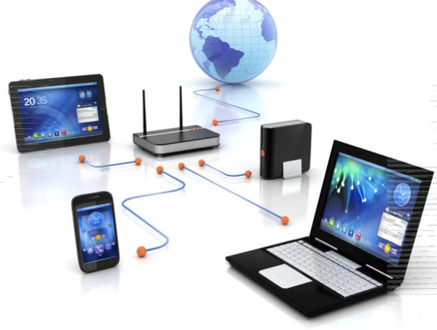


Internet Vs. La web
Internet
Red física que conecta millones de computadoras en todo el mundo, a través de dispositivos de hardware que envían y reciben datos por diferentes medios con la finalidad de compartir recursos e información

Slide 10
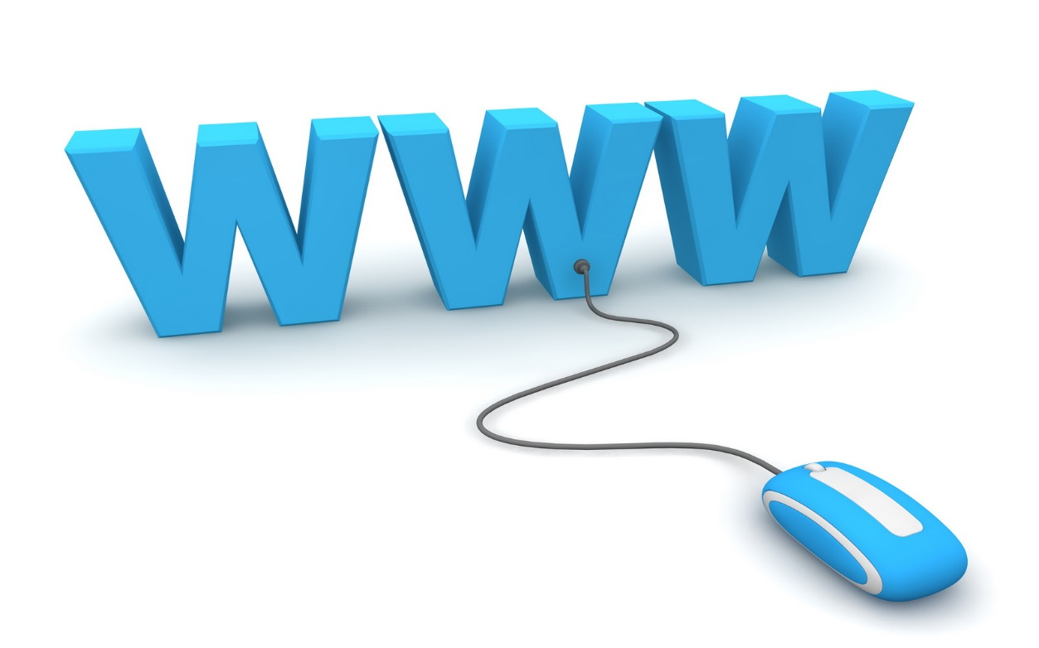
Internet Vs. La web
La web
Es el sistema que facilita y define la forma de acceso a los distintos recursos a través de internet
Se basa en el protocolo HTTP que expresa la manera en que se accede a la información, permitiendo la consulta remota de archivos de hipertexto
Utiliza Internet como medio de conexión
Funciona bajo el modelo cliente- servidor

Slide 11
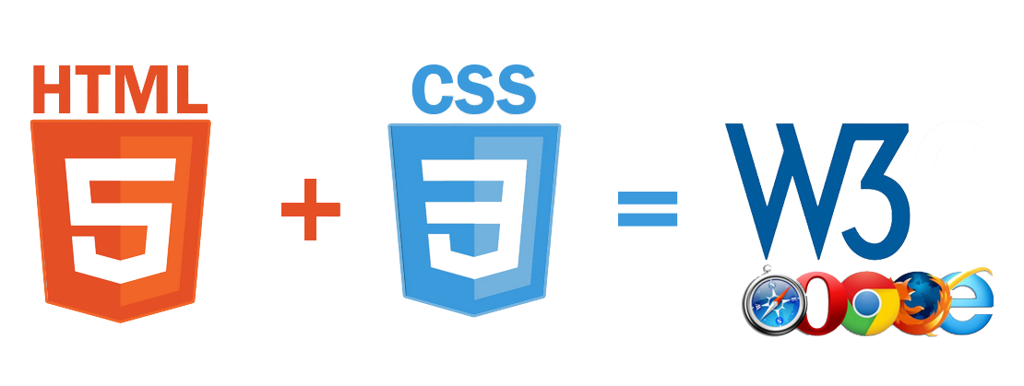
W3C
Es un consorcio internacional creado para fomentar el crecimiento de la web, mediante el desarrollo de protocolos y estándares. El objetivo es lograr la accesibilidad, internalización e independencia de dispositivos, es decir que el acceso a la web sea posible desde desde cualquier lugar, momento y bajo la utilización de cualquier dispositivo

Slide 12
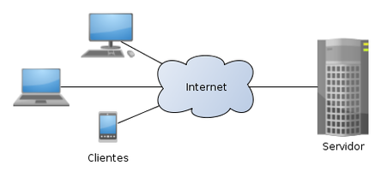
Modelo cliente - servidor
Este modelo describe el proceso de interacción entre una computadora local (cliente) con una computadora remota (servidor)
Es un sistema en el cual existen clientes que realizan peticiones a un servidor, el cual procesa dicho requerimiento y retorna los resultados al cliente apropiado La comunicación entre los clientes y el servidor se dan a través de una red

Slide 13
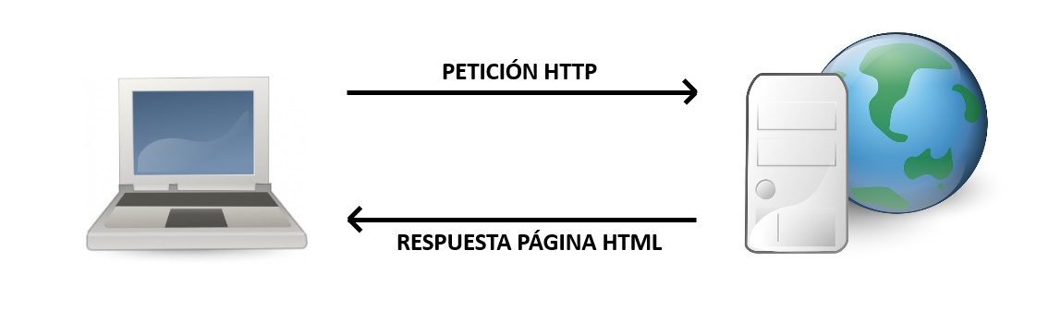
Modelo cliente - servidor
Cliente Web
El cliente es un programa que se ejecuta en la computadora de un usuario que solicita a un servidor web el envío de páginas de hipertexto (páginas web), que se transfieren bajo el protocolo HTTP
Una vez enviada la solicitud se queda esperando una respuesta del servidor
Participa activamente en el establecimiento de las conexiones para iniciar la comunicación con el servidor

Slide 14

Modelo cliente - servidor
Servidor web
Es un ordenador lo suficientemente grande para alojar millones de sitios web, que tiene en ejecución programas de software que están permanentemente “escuchando” y “respondiendo” peticiones realizadas por clientes web
El servidor comienza su ejecución antes de comenzar la interacción con el cliente
Generalmente se conecta con múltiples usuarios al mismo tiempo

Slide 15

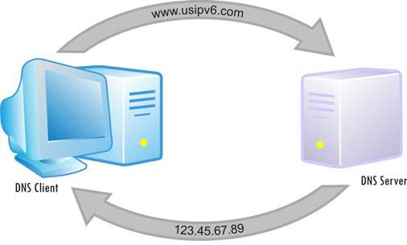
Modelo cliente - servidor
Cada servidor se encuentra identificado por una dirección IP única
Como la dirección IP es un número difícil de recordar para cualquier usuario, cada una se corresponde con un nombre de dominio más fácil de recordar
Servicios DNS – traducen el nombre de dominio en una dirección IP, y viceversa

Slide 16

Navegador
Es la aplicación (cliente) que permite buscar y mostrar un sitio web a los usuarios
Es el encargado de solicitar al servidor web los recursos elegidos por el usuario, y de interpretar y mostrar el contenido al usuario en una ventana, una vez que recibe la respuesta del servidor
Los recursos solicitados pueden ser documentos de hipertexto HTML, PDF, imágenes y objetos de otro tipo

Slide 17
Navegador
La forma en que se interpretan y muestran los archivos HTML se define en las especificaciones de HTML y CSS establecidas por la organización de estándares de Internet, la W3C
La URL permite identificar el recurso que el usuario desea acceder desde el navegador. Existe una URL única para cada recurso que conforma un sitio web
El navegador es quien inicia la comunicación con el servidor web en el que está alojado el sitio que el usuario desea visitar
Para ello, se requiere que el usuario conozca el nombre de dominio del servidor

Slide 18

Navegador
Mozilla
Firefox
Google
Chrome
Internet
Explorer
Opera
Safira

Slide 19
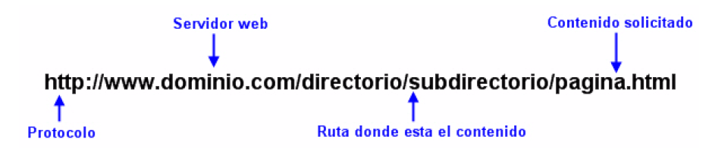
Sitio web
Es un sitio de la web que contiene documentos que se encuentran organizados lógica y jerárquicamente
Para acceder a cada uno de los documentos que forman parte del sitio web, lo hacemos mediante la URL
La URL está conformada por:

Slide 20
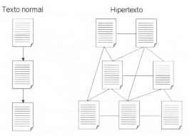
Hipertexto
Es la herramienta que permite al usuario interactuar con las páginas a través de enlaces (hipervínculos) que te dirigen a otras páginas
De esta manera se cambia el concepto de cómo leer la información de un documento web, ya que no se requiere leer secuencialmente sino que se puede saltar de una parte a otra del documento sin seguir un orden lógico, o acceder a otro documento. Es la base funcional y estructural de la web

Slide 21
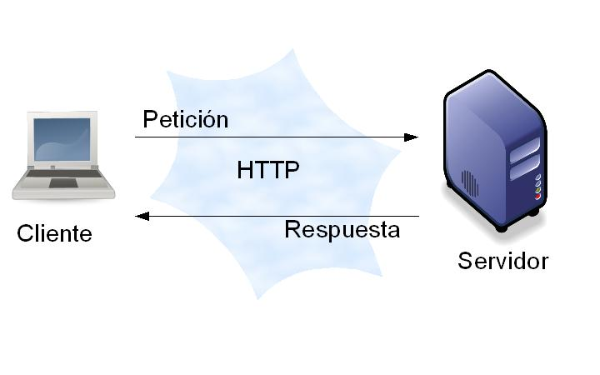
Protocolo HTTP
La comunicación entre el navegador y el servidor web se da bajo el protocolo llamado HTTP
HTTP es el protocolo de transferencia de hipertexto, y su función radica en transferir los datos mediante el modelo de petición – respuesta entre el navegador y un servidor
Cada vez que un servidor web recibe una petición HTTP, éste le devuelve al navegador el recurso solicitado

Slide 22
Protocolo HTTP
Las peticiones del cliente al servidor se realizan del siguiente modo:
Un usuario accede a una URL mediante el navegador, indicando el archivo de hipertexto que desea acceder
El navegador decodifica la URL, separando las distintas partes e identificando: protocolo de acceso, dirección IP del servidor, el recurso requerido
Se abre una conexión TCP/IP con el servidor.
Se realiza la petición indicando el tipo de operación (GET, POST)
El servidor devuelve la respuesta al cliente: Código de estado de la petición, tipo de dato y el dato
Se cierra la conexión TCP

Slide 23
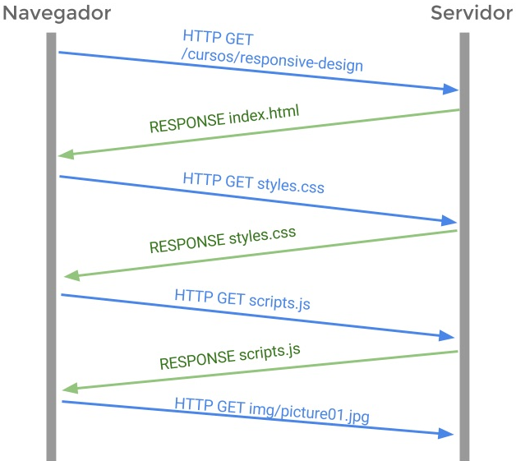
Protocolo HTTP
Se realizan cuatro peticiones entre el navegador y el servidor:
Documento HTML
Archivo con estilos CSS
Archivo JavaScript
Imagen
Los mensajes HTTP enviados, los podemos ver desde el navegador Chrome desde “Chrome Developer Tools” en la pestaña “Network”

Slide 24


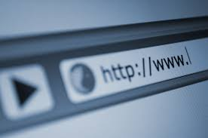



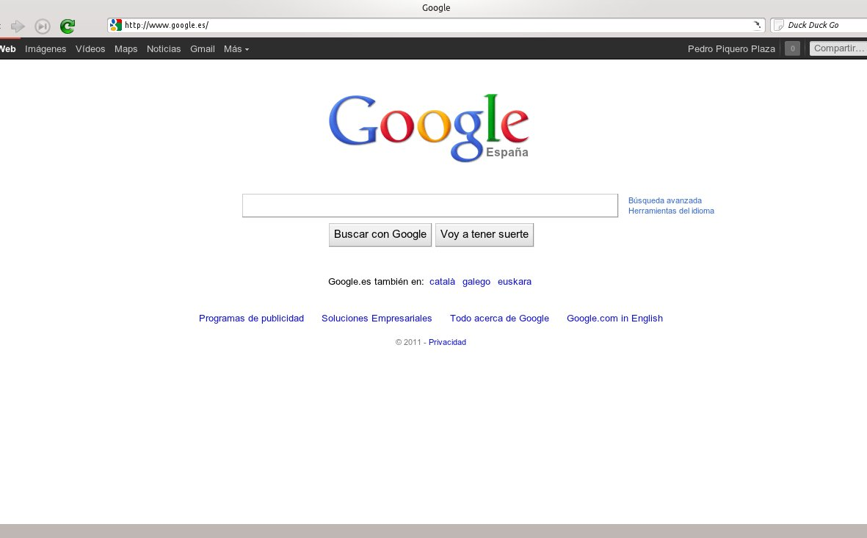

Funcionamiento general

Slide 25

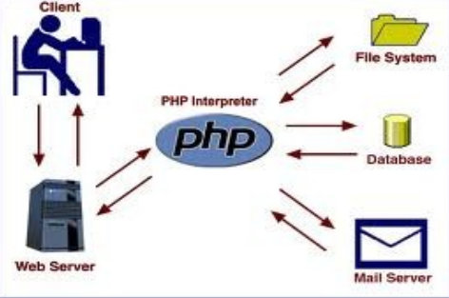

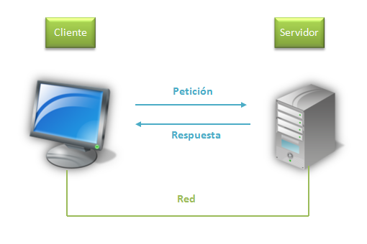


Sitios web dinámicas
Cuando las páginas web tienen contenidos dinámicos, el funcionamiento no es tan lineal como el que vimos anteriormente, sino que pueden intervenir otros agentes del lado del servidor, que facilitan el acceso a los datos

Slide 26
Diseño web

Slide 27
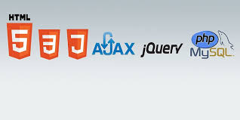
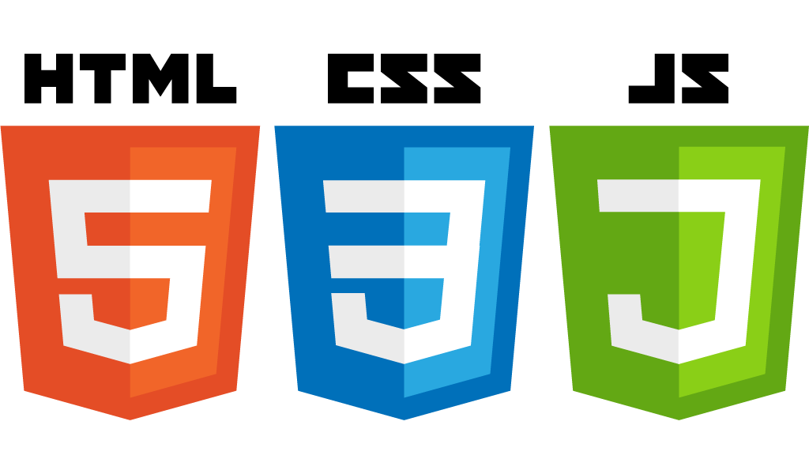


Diseño web
Las tecnologías utilizadas para el diseño de páginas web modernas son:
HTML
CSS
JavaScript
jQuery
AJAX
JSON
Flash

Slide 28
Hypertext markup language

Slide 29

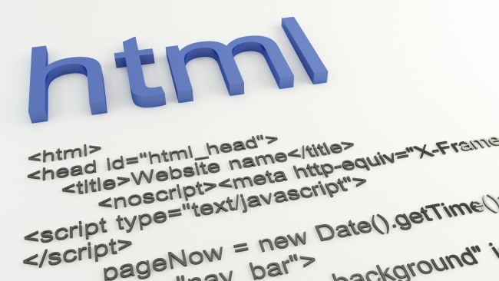
HTML
Es el lenguaje en el que se escriben las páginas web
Es interpretado por los navegadores para poder dibujar y mostrar el contenido de las páginas web a los usuarios
Es un lenguaje de etiquetas, ya que todos los elementos que definen los componentes que forman parte de la página web se definen a partir de etiquetas

Slide 30
HTML
Existen una gran diversidad de navegadores, no todos eran capaces de interpretar el mismo código HTML de la misma manera
Mismas paginas se visualizan de forma distinta según el navegador que las ejecuta
Este lenguaje se define como un estándar de la W3C
Al desarrollar una páginas web se debe analizar que cumpla con el estándar para poder ser leída satisfactoriamente por todos los navegadores

Slide 31
HTML - Evolución
Originalmente, los documentos HTML sólo tenían información sobre el contenido que se iba a mostrar al usuario
Con el desarrollo del estándar HTML dentro de las páginas se podía incluir información sobre el aspecto de sus contenidos como la posición, tamaño, colores, tipos de letra, etc
La aparición de tecnologías como JavaScript permitieron generar páginas más interactivas con el usuario colocando también el código JavaScript dentro del documento HTML

Slide 32
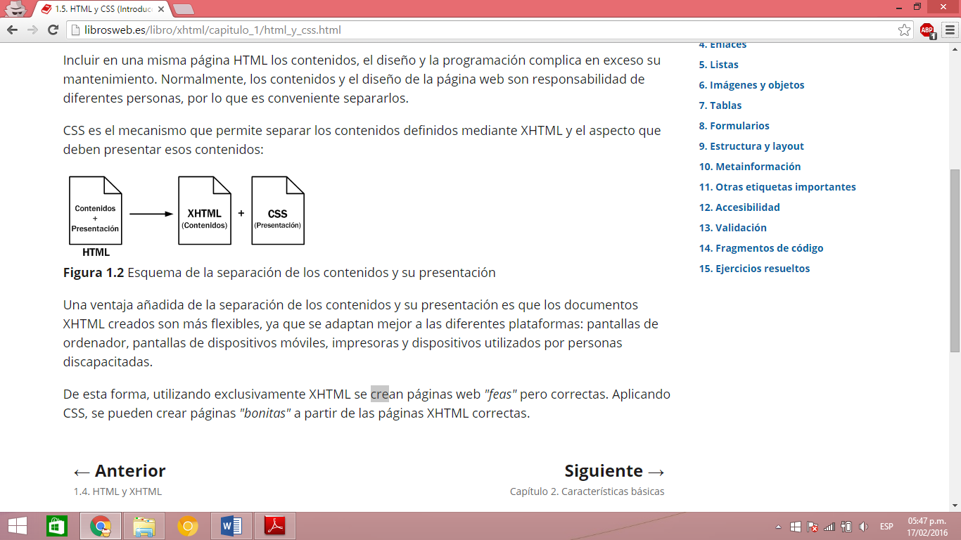
HTML - Evolución
La inclusión de los contenidos, aspectos de diseño y programación en una misma página, comenzó a complicar el mantenimiento de los sitios web
Creación del estándar CSS
El contenido se separa del diseño
En los archivos HTML definimos el contenido que se muestra en el navegador, y en los archivos CSS el aspecto que van a tener los distintos componentes HTML

Slide 33
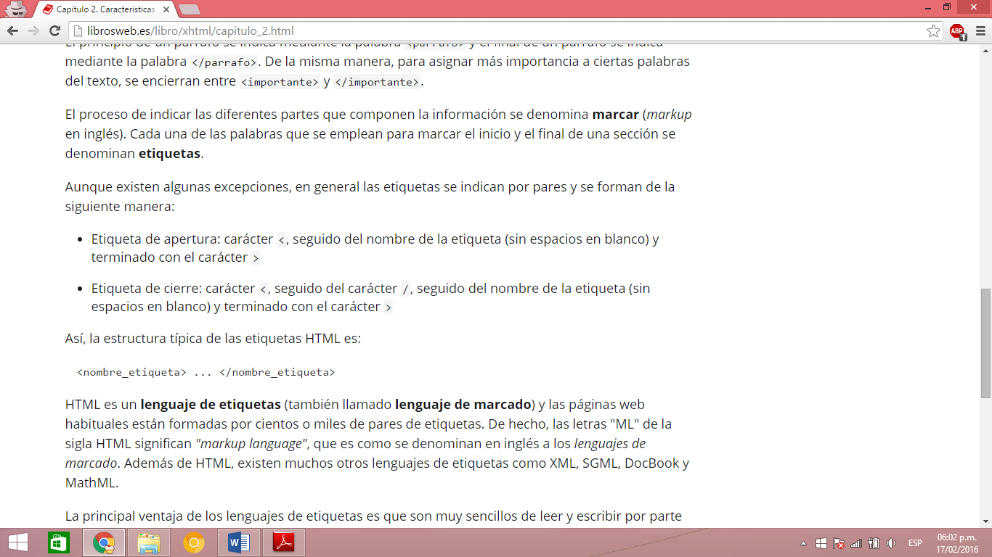
HTML - Etiquetas
La principal característica del lenguaje es que utiliza etiquetas para definir los distintos elementos y secciones que componen un documento HTML como Parrafos, enlaces, imágenes, listas, tablas, el Header, body, etc..
Las etiquetas o tags se indican por pares y se forman del siguiente modo:
Etiqueta de apertura
Etiqueta de cierre

Slide 34
HTML - Componentes
Los componentes más importantes de HTML son:
Elementos y sus atributos
Tipos de datos
Declaración del tipo de documento HTML

Slide 35
HTML - Elementos
Se refiere a las distintas partes que forman un documento HTML
¡No es lo mismo un elemento que una etiqueta!
Un elemento HTML está formado por:
Etiquetas de apertura y cierre
Atributos
Contenido

Slide 36
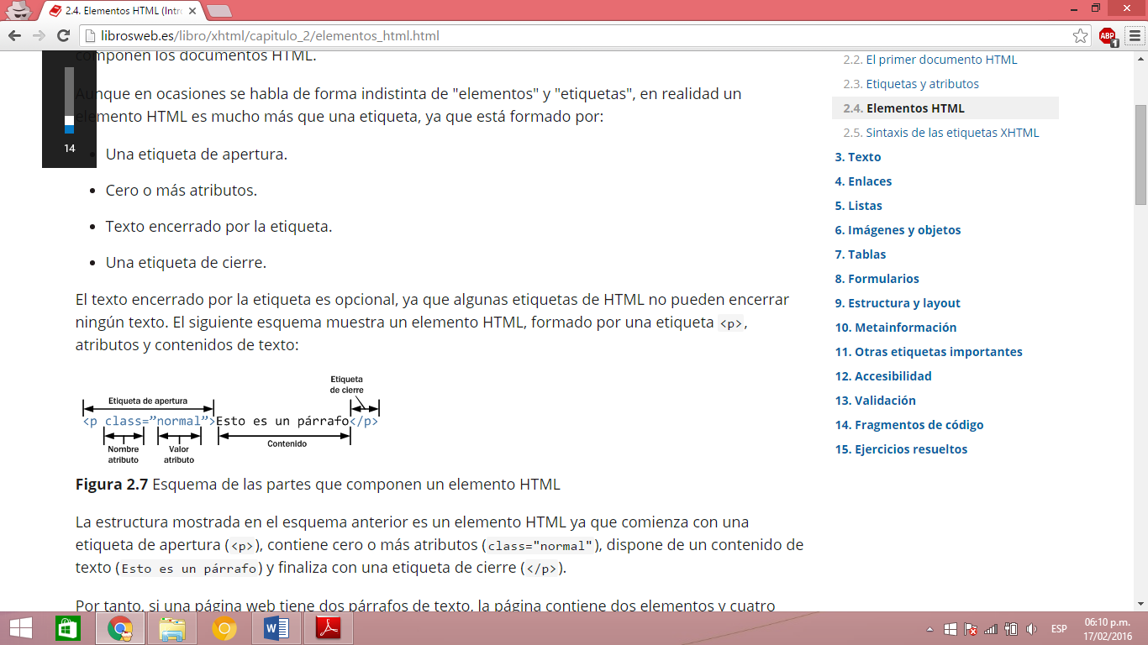
HTML - Elementos
Esquema de un elemento HTML
Los elementos pueden estar vacíos, contener texto u otros elementos

Slide 37
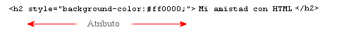
HTML - Atributos
Los elementos pueden tener o no atributos, pero existen algunos que deben tener atributos obligatorios
No todos los atributos se pueden utilizar en todos los elementos, sino que cada elemento tiene su propia lista de atributos posibles
La mayoría de los atributos son pares nombre-valor, separados por el signo “=”

Slide 38
HTML - Atributos
Existen cuatro tipos de atributos:
Atributos básicos: Se pueden utilizar con todas las etiquetas
Atributos para internalización: Se usan para mostrar el contenido en distintos idiomas
Atributos de eventos: Se utiliza para realizar acciones dinámicas sobre los elementos
Atributos en foco: Accesibilidad
Id – class – style – title
lang
onChange – onClick – onFocus

Slide 39
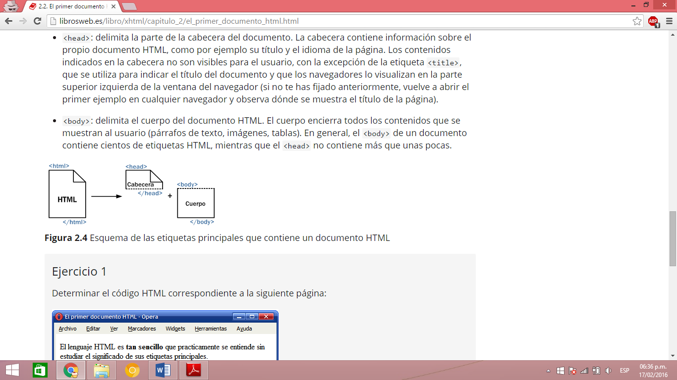
HTML – Estructura del documento
Un documento HTML se divide en dos secciones:
Encabezado: incluye información sobre la propia página
Body: contiene todo lo que el usuario ve en pantalla

Slide 40
HTML - Encabezado
Delimitado por la etiqueta <head>
Contiene información sobre el propio documento HTML, y no es visible por el usuario
Incluye los siguientes datos:
Enlaces a archivos externos como estilos de hojas CSS
Información sobre el documento
Metadatos
Título de la página - obligatorio
Scripts

Slide 41
HTML - Body
Delimitado por la etiqueta <body>
En esta etiqueta se definen propiedades comunes a toda la página
Contiene las partes del documento que será mostrado por el navegador
Esta sección es la que puede ver el usuario

Slide 42
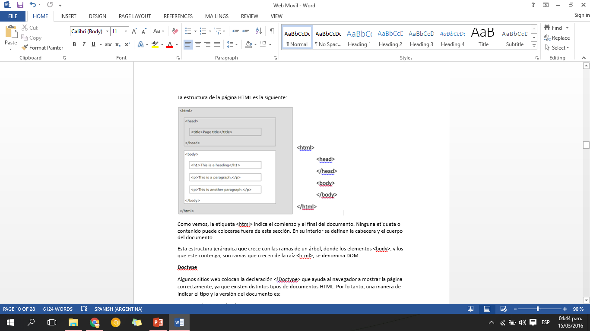
HTML – Estructura del documento
La etiqueta <html> indica el comienzo y el fin del documento
Ninguna etiqueta o contenido puede colocarse fuera de esa sección
En su interior se definen la cabecera y el cuerpo del documento
Esta estructura jerárquica va formando un árbol donde la raíz es el tag <html>, forman lo que se denomina DOM

Slide 43
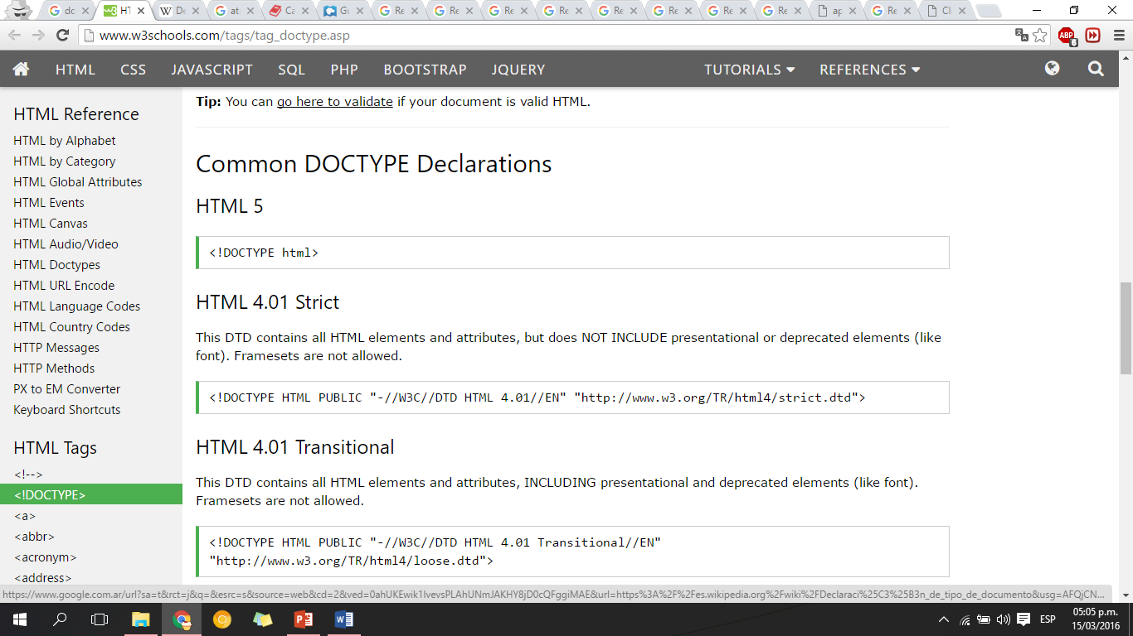
HTML – Tipo de documento
Doctype
La declaración <!Doctype> ayuda al navegador a mostrar la página correctamente ya que existen distintos tipos de documentos HTML
Algunas declaraciones son:
HTML5
HTML4.1

Slide 44
Elementos html

Slide 45
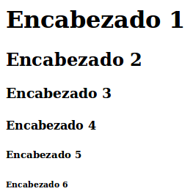
Títulos de sección
Se definen con la etiqueta <h1> .. <h6>
Permite crear hasta seis niveles de importancia, <h1> es la de mayor importancia
Se utilizan para dividir la página en secciones jerárquicas
Ayuda los navegadores para indexar la estructura y el contenido de las páginas
No se debe utilizar para resaltar texto

Slide 46
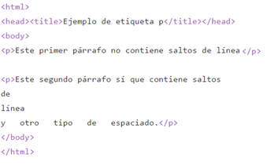
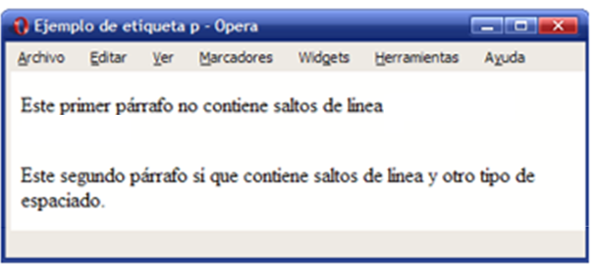
Párrafos
Se definen con la etiqueta <p>
En HTML se utilizan dos criterios a la hora de representar saltos de línea y espacios:
Varios espacios seguidos son considerados como uno
Varias líneas seguidas son consideradas como una
El navegador es el encargado de eliminar los espacios y líneas extras antes de mostrar el contenido al usuario

Slide 47
Otros elementos HTML
Lineas horizontales: Usadas para separar contenidos
Comentarios
Saltos de línea
Non breaking space
<hr/>
<!-- Insertando un comentario -->
<br/>
&nbsp;

Slide 48
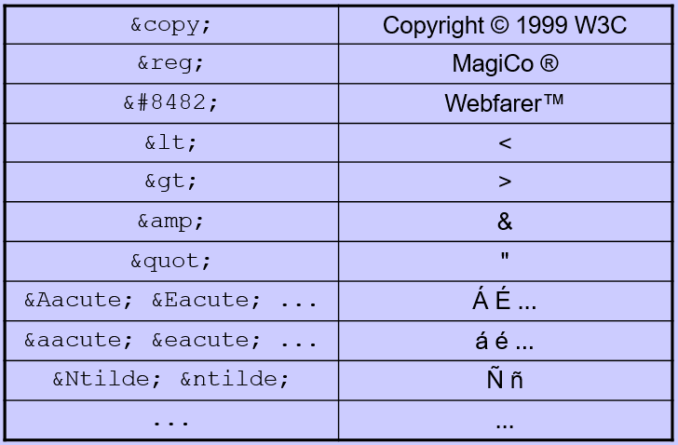
Símbolos HTML
Algunos símbolos son:

Slide 49
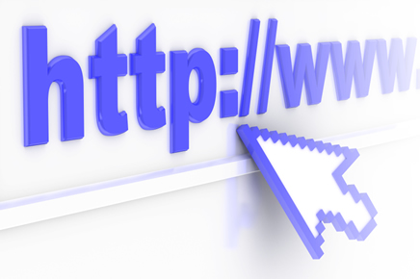

Enlaces
Se crean mediante la etiqueta <a>
El link es el elemento principal para el Hipertexto
Mediante un click permite acceder a otros documentos y/o a otros recursos web
Existen enlaces locales, externos o internos al documento
Se puede definir sobre un texto, una imagen y otro elemento HTML
El atributo href indica la URL del recurso que se quiere enlazar

Slide 50
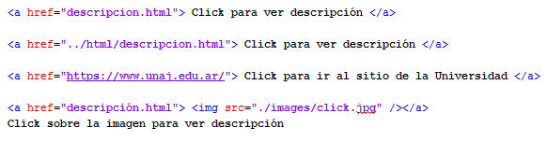
Enlaces
Se pueden utilizar dos tipos de URL:
Absolutas: URL completa (“http://www...”)
Relativas: URL que prescinde de algunas partes como el protocolo, y el servidor. Se construyen a partir de las absolutas

Slide 51
Enlaces - Tipos
Links locales: son enlaces a documentos del mismo sitio web, por lo que no es necesario colocar la URL completa es decir, se utiliza una URL Relativa (sin el “http://www...”)
Links externos son enlaces que dirigen al usuario a otro documento perteneciente a otro sitio web, por lo que se utiliza una URL absoluta

Slide 52
Enlaces - Tipos
Links internos o “bookmarks” son enlaces que permiten el desplazamiento sobre el mismo documento, para ir a una sección específica de la página
Son prácticas cuando el sitio web tiene páginas extensas
Se debe definir la etiqueta “name”
Primero se crea el bookmark y luego se lo enlaza
Cuando el enlace se clickea, la página hace scroll hasta la ubicación del bookmark
El atributo href del enlace, se debe agregar el símbolo # seguido del nombre de la sección

Slide 53
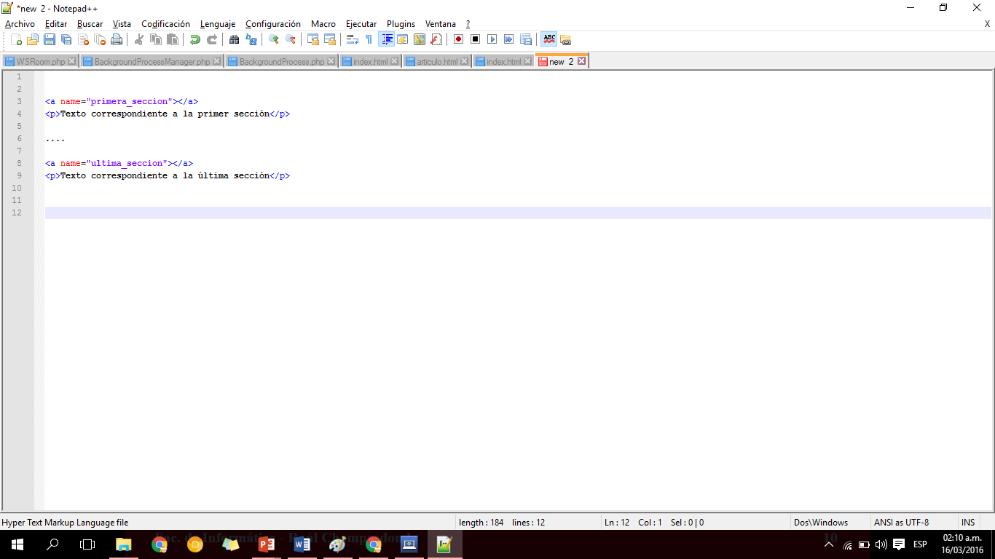
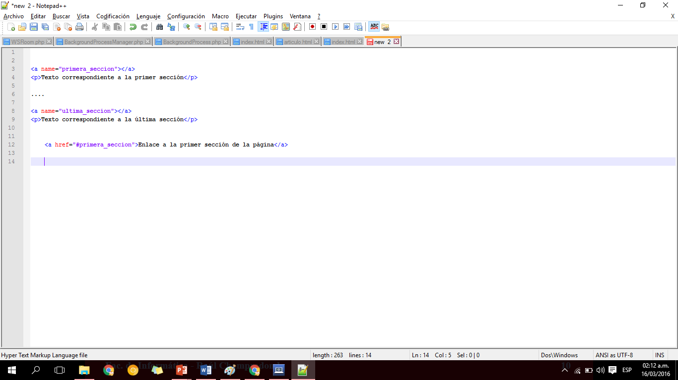
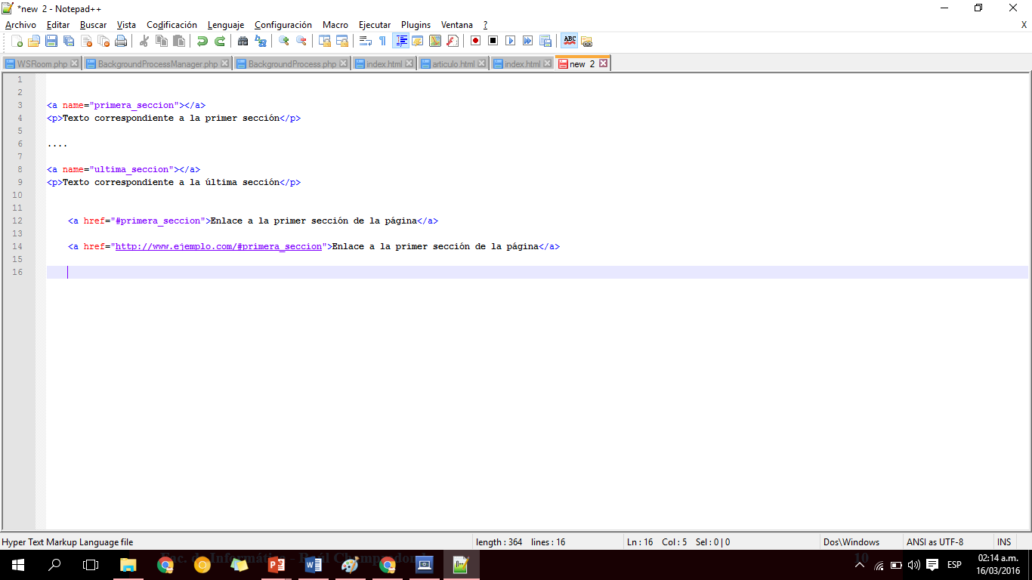
Enlaces - Tipos
Se define las distintas secciones del documento
Para invocar la sección desde el mismo documento
Para invocar la sección desde un documento externo

Slide 54

Imágenes
Se define con la etiqueta <img>
Es una etiqueta vacía y que no tiene etiqueta de cierre
El atributo “src” es obligatorio, es donde se define la URL de la imagen a mostrar
El atributo “alt” especifica un texto alternativo para describir la imagen
Los formatos de imagen aceptados por la mayoría de navegadores son: PNG, JPG, GIF, etc

Slide 55
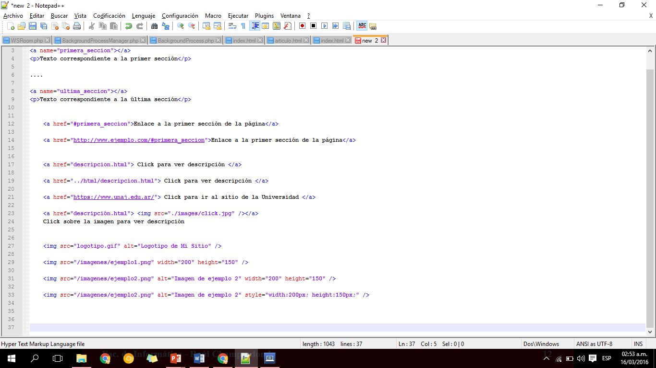
Imágenes
Ejemplos:
El ancho y el alto de las imágenes se puede definir utilizando los atributos “width” y “height” respectivamente, o mediante el atributo “style”

Slide 56
Listas
Existen distintos tipos de listas
Desordenadas
Ordenadas
De definiciones: es una lista de términos con una descripción para cada uno de ellos
Anidadas: Son listas adentro de otras listas
Primero se debe definir el tag correspondiente al tipo de lista
Cada ítem de la lista se coloca en la etiqueta <li>

Slide 57
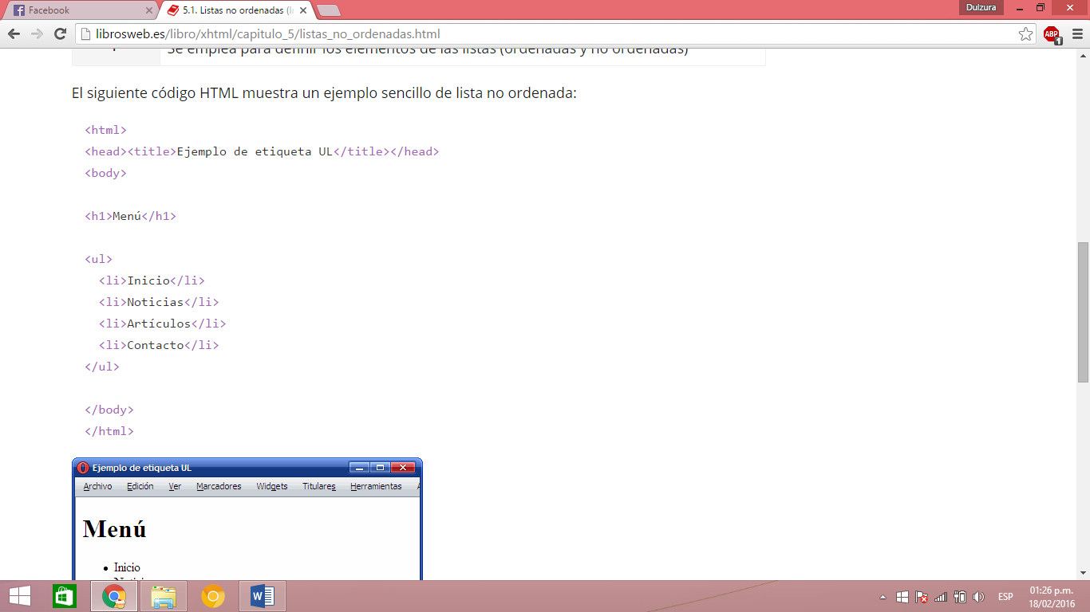
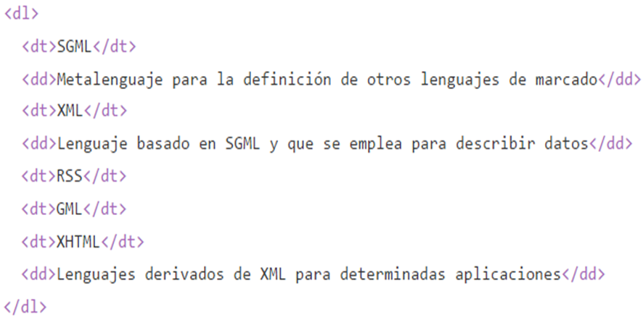
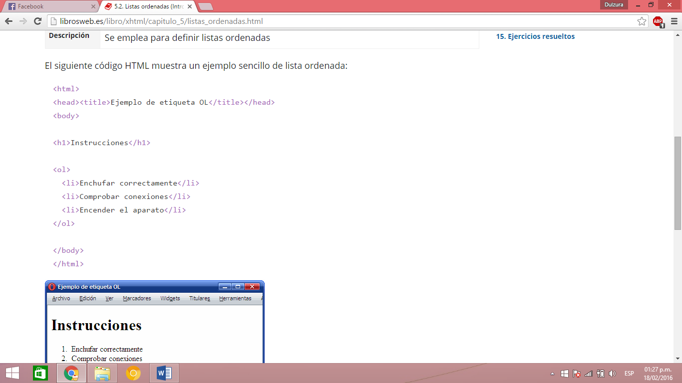
Listas
Lista desordenada
Lista de definiciones
Lista ordenada
El tag <dt> define el término
El tag <dd> lo describe

Slide 58
Tablas
Se define con la etiqueta <table>
Las filas se crean utilizando la etiqueta <tr>
Las columnas que contienen los datos se definen con el tag <td>. Los datos pueden ser elementos como texto, imágenes, listas y otras tablas
Para obtener celdas vacías se coloca: <td>&nbsp;</td>
El tag <th> permite agregar celdas que funcionan como encabezados de la tabla
El tag <caption> se utiliza para agregar un título a la tabla. Se coloca inmediatamente después de la etiqueta <table>

Slide 59
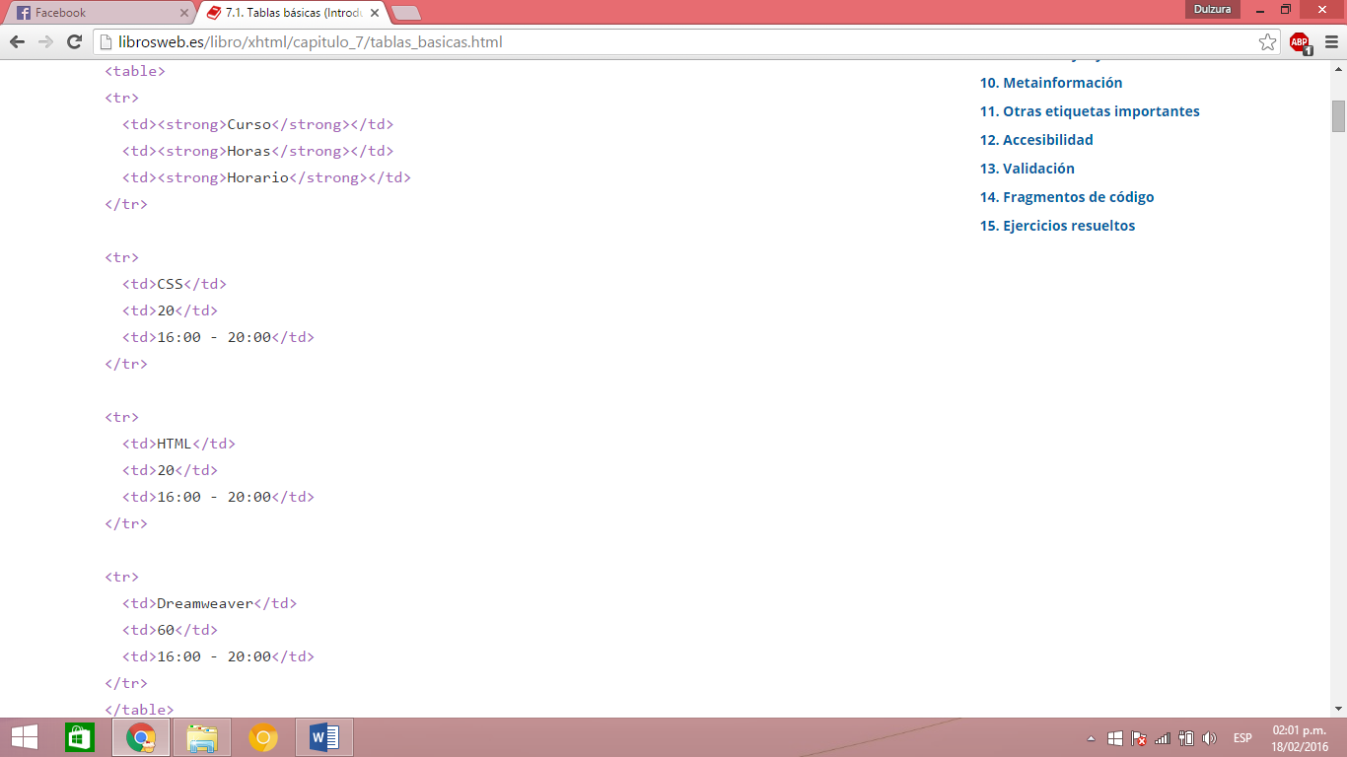
Tablas
Hace un tiempo, las tablas se utilizaban para definir la estructura de la página web
La cabecera o encabezado de la página se ubicaba en la primera fila de la tabla
El pie de página se colocaba en la última fila
El contenido estaba formado por varias filas y columnas de esa gran tabla

Slide 60
Elementos sin cierre
No todos los elementos HTML tienen etiqueta de cierre
<br/>
<meta/>
<img/>
<hr/>
<input/>

Slide 61
Elementos de bloque Vs. Elementos en línea
Todos los elementos HTML tienen un modo de visualización de acuerdo al tipo de elemento que es
Existen dos tipos de elementos, su diferencia radica en la forma que ocupan el espacio disponible en pantalla
Elementos de bloque: comienzan en una nueva línea y ocupan todo el ancho disponible
Elementos en línea: no necesariamente comienzan en una nueva línea y sólo ocupan el ancho que necesitan
<div> - <p> - <form>
<span> - <a> - <img>

Slide 62
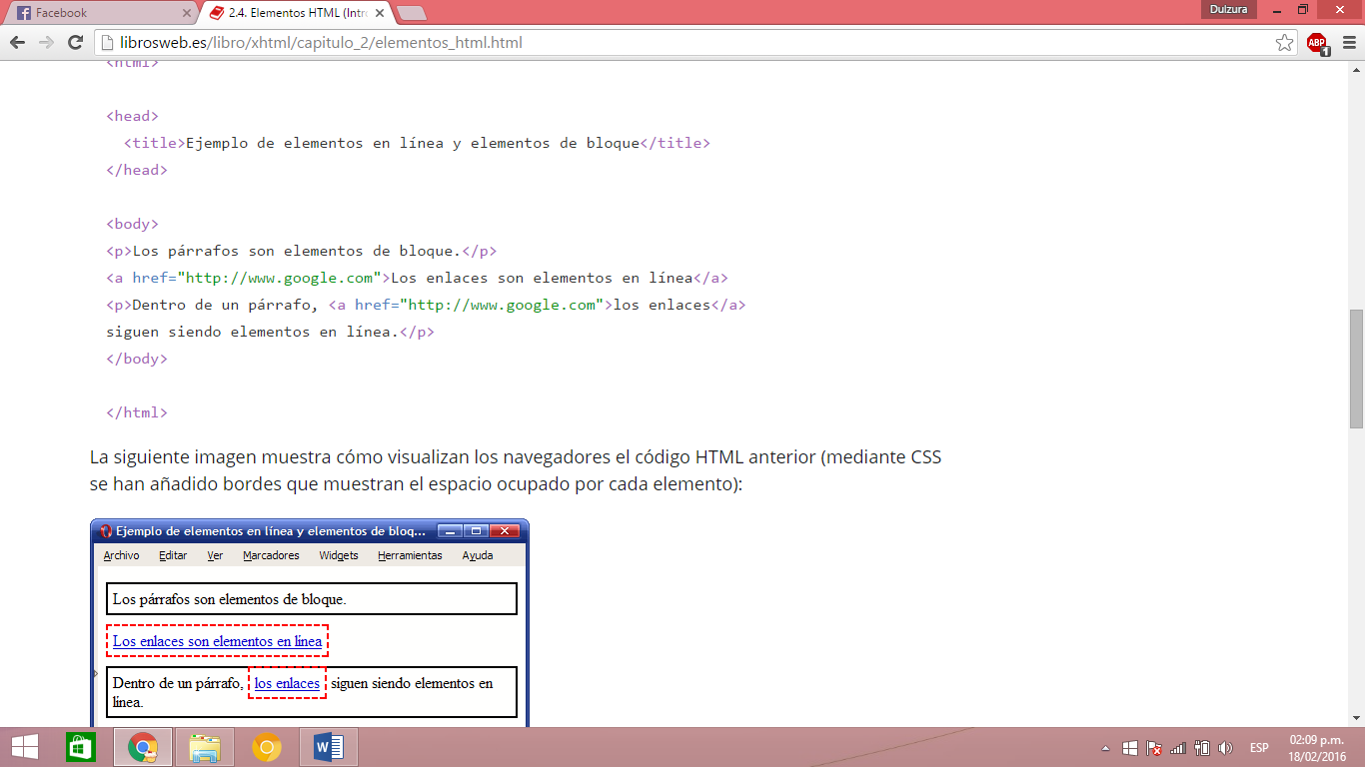
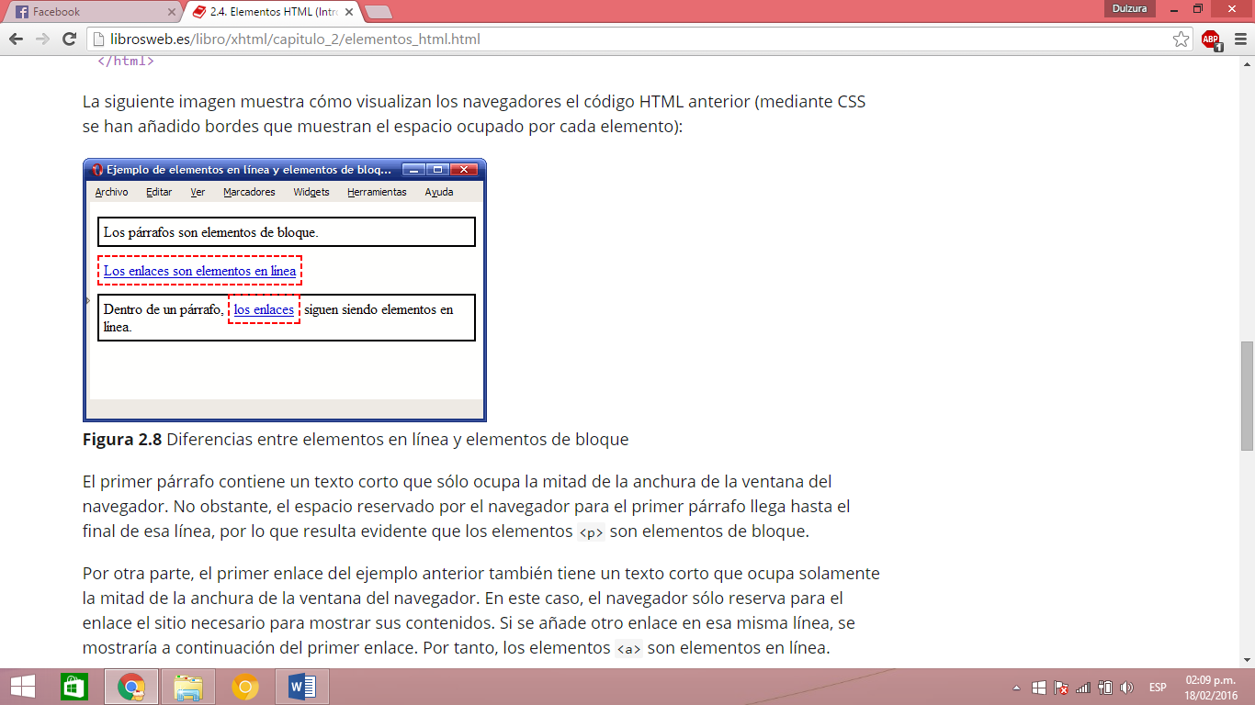
Elementos de bloque Vs. Elementos en línea
Un elemento de bloque no puede estar contenido por un elemento en línea
Un elemento en línea sí puede estar ubicado en un elemento de bloque

Slide 63
Elementos de bloque Vs. Elementos en línea
DIV
Es utilizado para definir zonas o divisiones en una página web
Funciona como un elemento contenedor de otros elementos HTML
No tiene atributos obligatorios
Es un elemento de bloque
Span
Es un elemento en línea
Funciona como un elemento contenedor de textos
No tiene atributos obligatorios

Slide 64
Atributos globales
draggable
spellcheck
contextmenu
dir
id
lang
class
dropzone
contenteditable
hidden
style
accesskey
tabindex
title

Slide 65
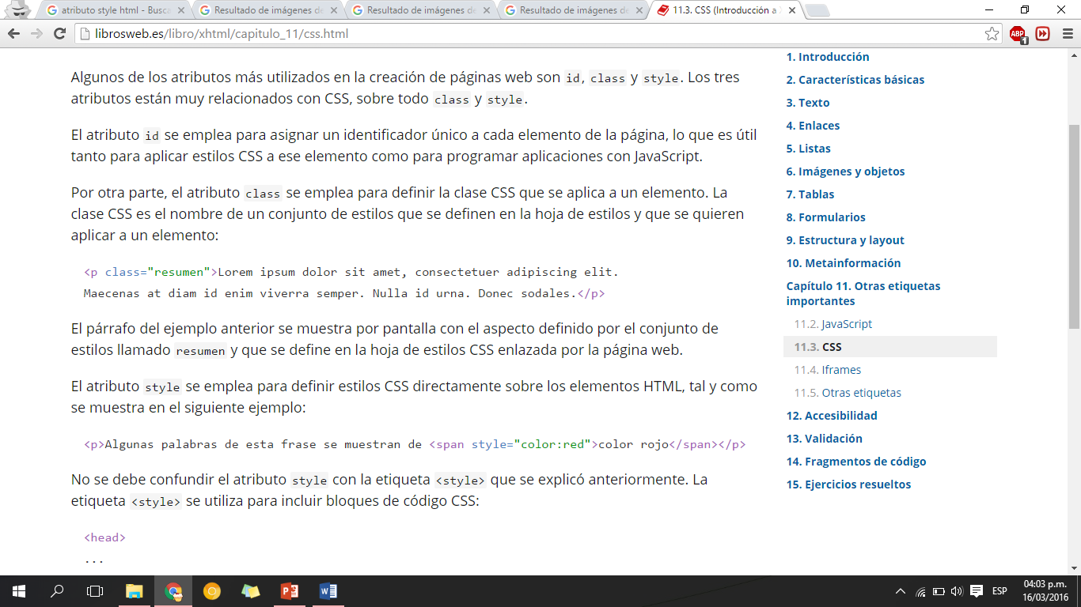
Atributos globales
Id: permite identificar a un elemento específico del documento, por lo que deben ser únicos
Class: se utiliza para agrupar elementos con características y propiedades comunes
Style: permite agregar propiedades CSS a un elemento. Sólo se debería utilizar en la etapa de diseño para realizar pruebas
Su sintaxis es la siguiente:
Style = “ propiedadCSS : valor ”

Slide 66
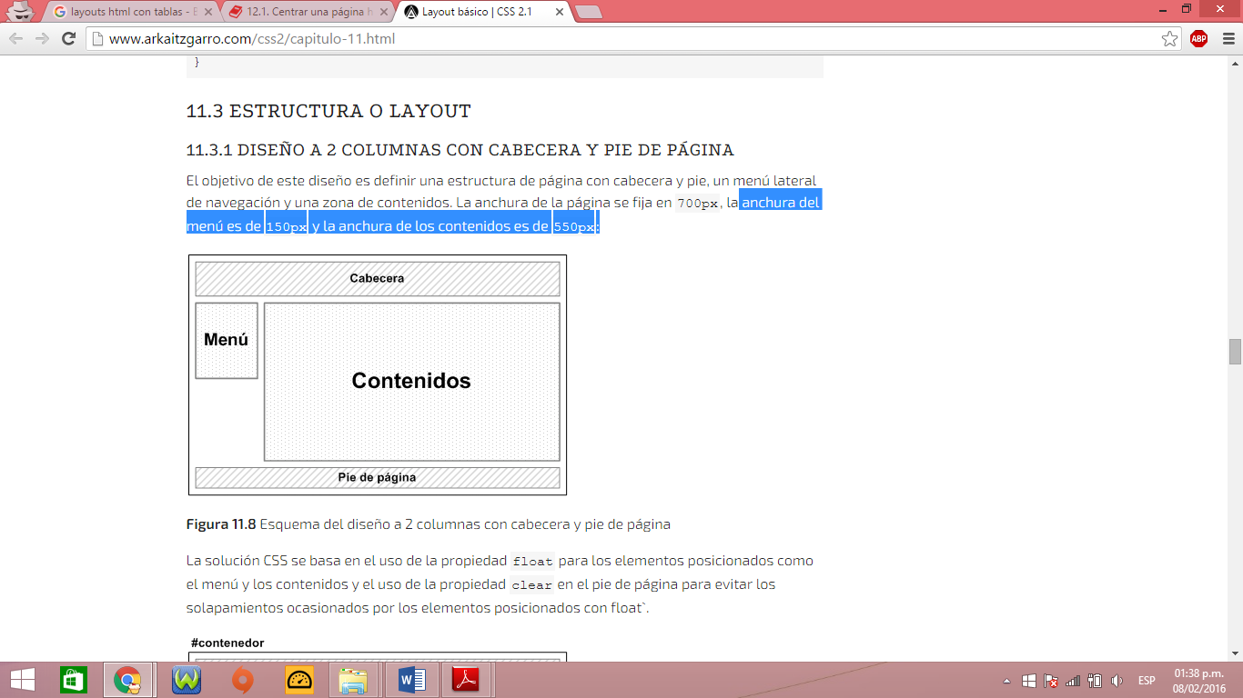
Layout
Representa la estructura básica del sitio, es decir define la disposición general de los elementos comunes a todas o la mayoría de las páginas que conforman el sitio web
Generalmente, las páginas se dividen en distintos bloques o secciones:

Slide 67
Layout
Modos de armar el layout:
Mediante tablas: las filas y columnas se utilizaban para representar las distintas secciones. Se definían al menos tres filas: una para la cabecera, otra para el menú y los contenidos, y la última para el pie de página
Mediante contenedores Div y Span que son fácilmente manipulables desde CSS. Se lograron las siguientes mejoras:
Mantenimiento
Velocidad de carga
Diseño

Slide 68
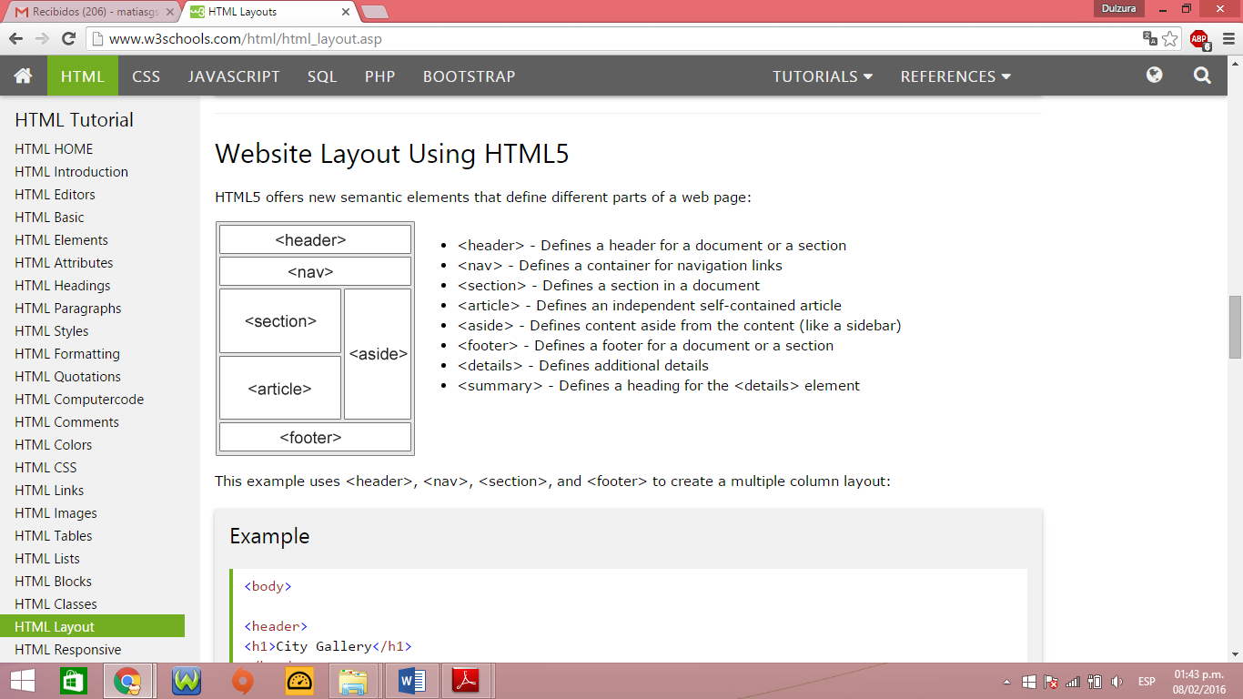
Tags semánticos
Con HTML5 aparece un nuevo esquema para estructurar las páginas web
Se incorporan los tags semánticos que permiten reemplazar los contenedores <div> y <span> para separar los contenidos del sitio
Los tags semánticos son elementos con un significado propio que describen claramente su contenido

Slide 69
tags semánticos
header
header

Slide 70
Tags semánticos
<header>
Es utilizado para encabezados
Puede haber varios en un mismo documento
<header>
<h1>Título principal<h1>
<a href="inicio.html"> <img src="logo" /> </a>
</header>

Slide 71
Tags semánticos
header
nav
section
header
article

Slide 72
Tags semánticos
<nav>
Utilizado para bloques de navegación dentro de un documento
Representa un conjunto de links para navegar a otras secciones o páginas del sitio web
<nav>
<ul>
<li><a href="/">Inicio</a></li>
<li><a href="/html5/">HTML5</a></li>
<li><a href="/css/">CSS</a></li>
</ul>
</nav>

Slide 73
Tags semánticos
header
section
header

Slide 74
Tags semánticos
<section>
Utilizado para agrupar contenido relacionado, es decir representa una sección del documento con elementos del mismo tema
Una recomendación es que comience con un título (h1-h6)
Una buena forma de saber si se debe usar la etiqueta <section> es cuando se tenga que aplicar un encabezado para separar contenidos

Slide 75
Tags semánticos
header
section
header
article

Slide 76
Tags semánticos
<article>
Similar a la sección pero tiene un significado en sí mismo
Si al quitarlo del contenido que lo rodea es capaz de seguir teniendo significado por si mismo
Se define para contenidos autónomos e independientes
Ejemplos
El post de un blog
Un artículo de una revista digital
Una noticia de un periódico digital
Un vídeo junto a su transcripción
Una opinión o comentario de un foro

Slide 77
Tags semánticos
header
nav
aside
section
header
article

Slide 78
Tags semánticos
<aside>
Utilizado para rodear todo aquel contenido que no es directamente contenido principal
Se utiliza por ejemplo para publicidad, calendarios, notas, redes sociales relacionadas, información de contacto, etc.
<aside>
<h1> Publicidad <h1>
(( código de la publicidad ))
</aside>

Slide 79
Tags semánticos
header
nav
aside
section
header
article
footer
footer

Slide 80
Tags semánticos
<footer>
Utilizado para pies de página o secciones
Puede haber varios en un mismo documento
<footer>
<p>
Copyright 2016
<address>aplicaciones@moviles.com</address>
</p>
</footer>

Slide 81
Tags semánticos
header
nav
aside
section
header
article
footer
footer

Slide 82
Tags semánticos
¡Estos elementos han sido creados para aumentar la semántica de la estructuración de los documentos, y no para dar sentido al layout!
El layout se define desde el CSS

